Slide 1
TRANSFORMAÇÃO LINEAR
10/04/2025

Slide 2
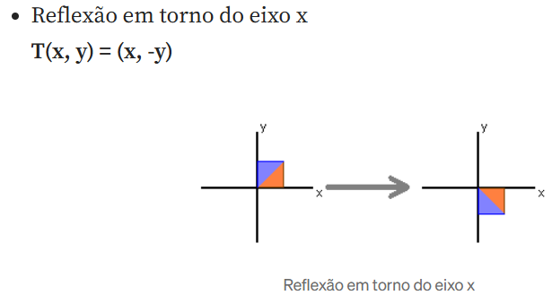
TRANSFORMAÇÃO LINEAR NO PLANO

Slide 3
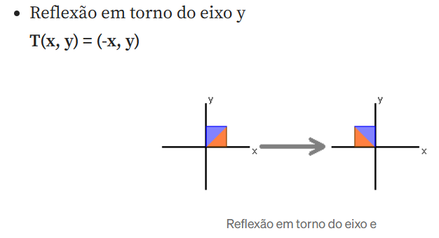
TRANSFORMAÇÃO LINEAR NO PLANO

Slide 4
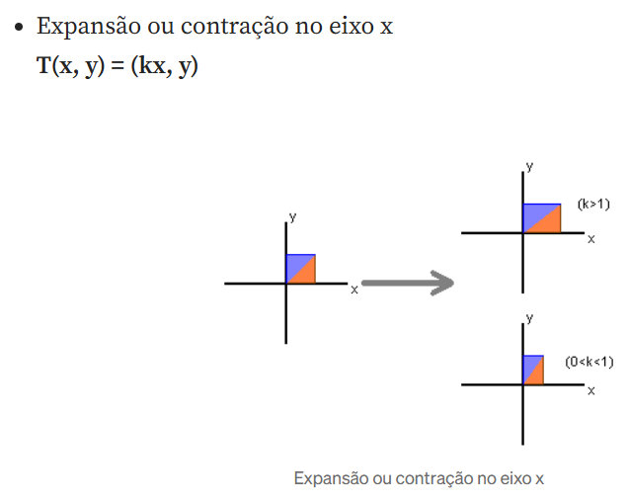
TRANSFORMAÇÃO LINEAR NO PLANO

Slide 5
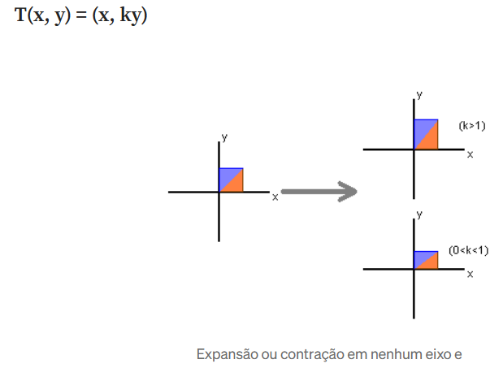
TRANSFORMAÇÃO LINEAR NO PLANO

Slide 6
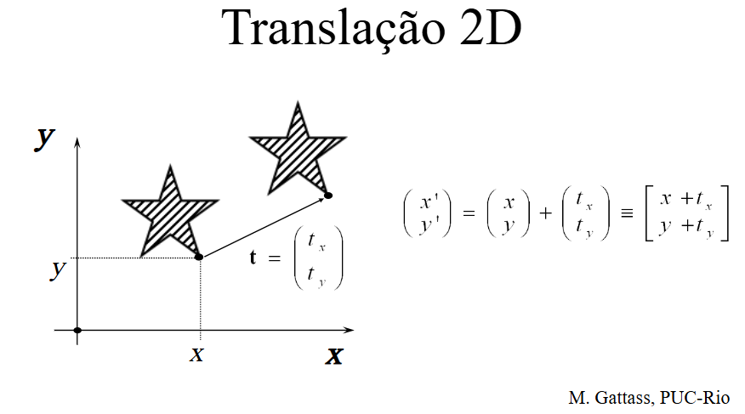
TRANSFORMAÇÃO LINEAR NO PLANO

Slide 7
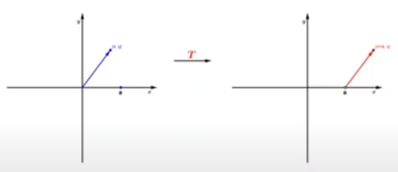

TRANSFORMAÇÃO LINEAR NO PLANO
Translação 2D

Slide 8
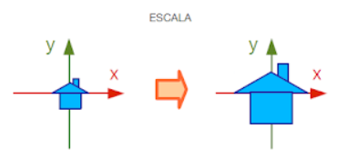
TRANSFORMAÇÃO LINEAR NO PLANO
Escalamento

Slide 9
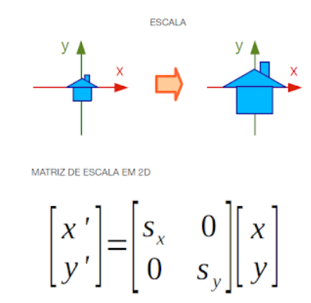

Slide 10
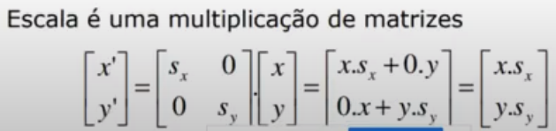
TRANSFORMAÇÃO LINEAR NO PLANO

Slide 11
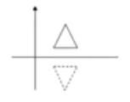
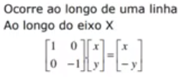
TRANSFORMAÇÃO LINEAR NO PLANO
Espelhamento

Slide 12


TRANSFORMAÇÃO LINEAR NO PLANO
Espelhamento

Slide 13
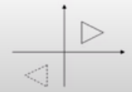

TRANSFORMAÇÃO LINEAR NO PLANO
Espelhamento

Slide 14
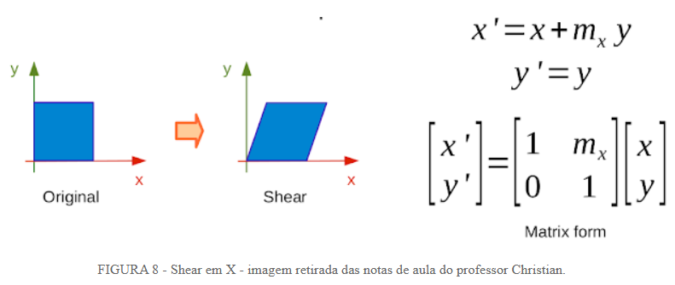
TRANSFORMAÇÃO LINEAR NO PLANO
Cisalhamento

Slide 15
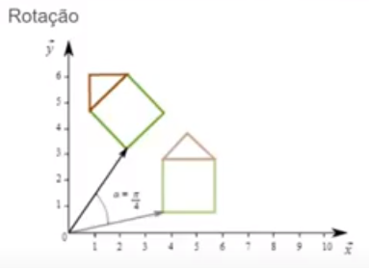
TRANSFORMAÇÃO LINEAR NO PLANO

Slide 16
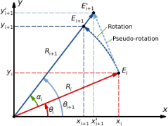
TRANSFORMAÇÃO LINEAR NO PLANO
Rotação em torno do eixo y

Slide 17
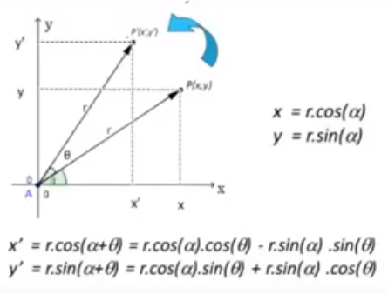
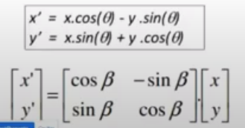
TRANSFORMAÇÃO LINEAR NO PLANO

Slide 18
Matriz de Rotação

Slide 19
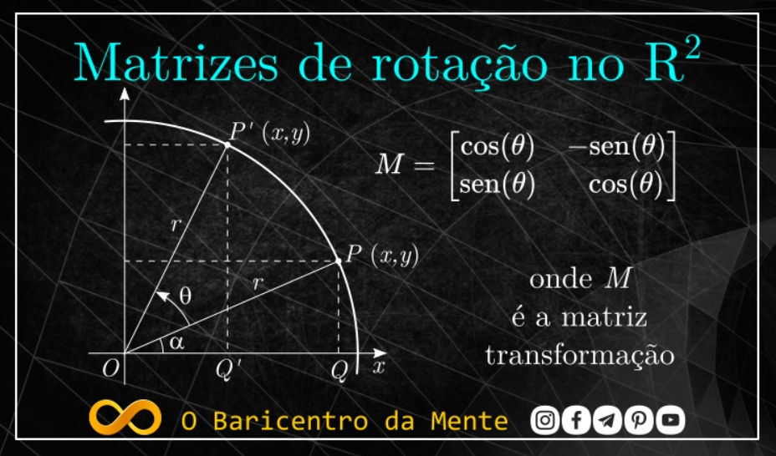

Slide 20
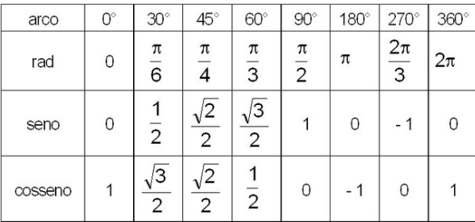

Slide 21
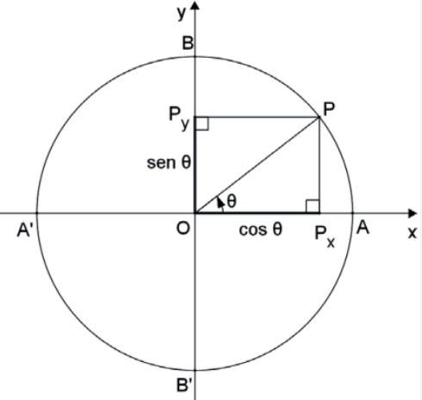
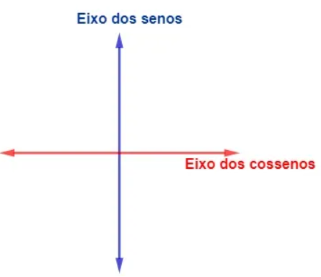
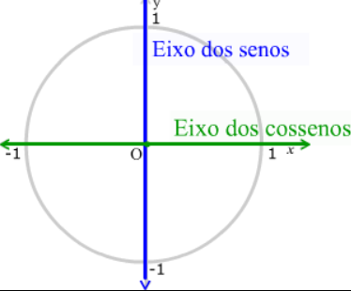

Slide 22
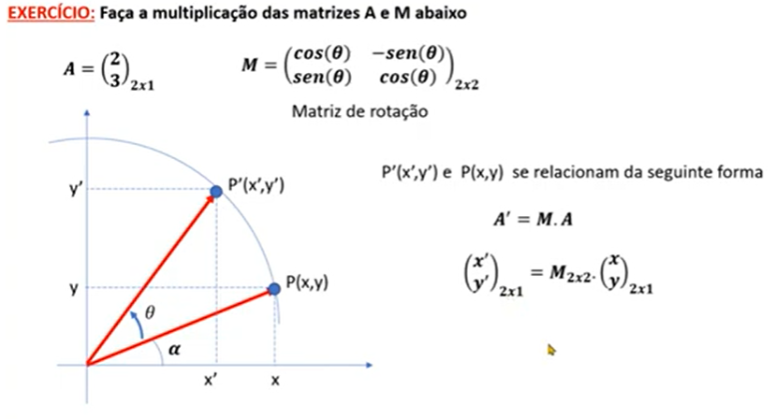

Slide 23
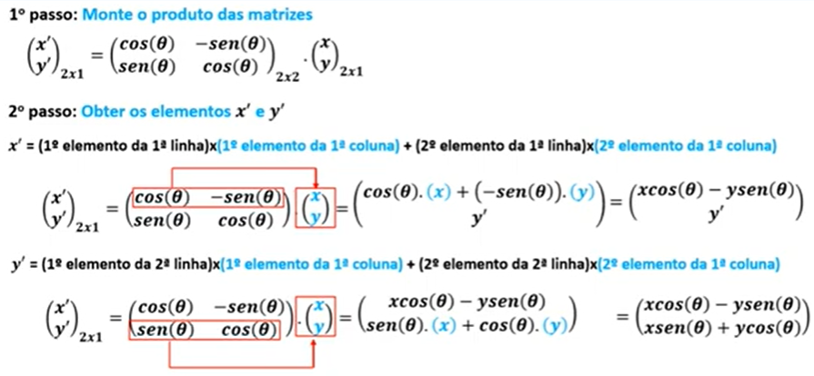

Slide 24
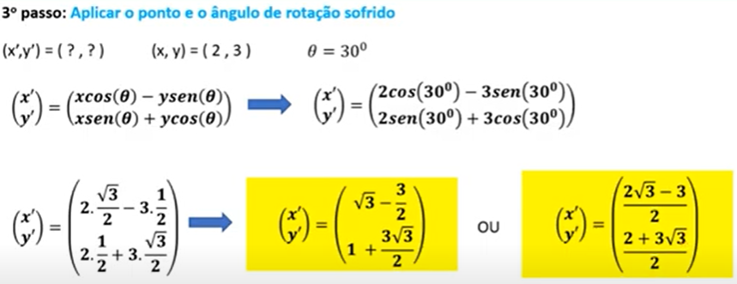

Slide 25
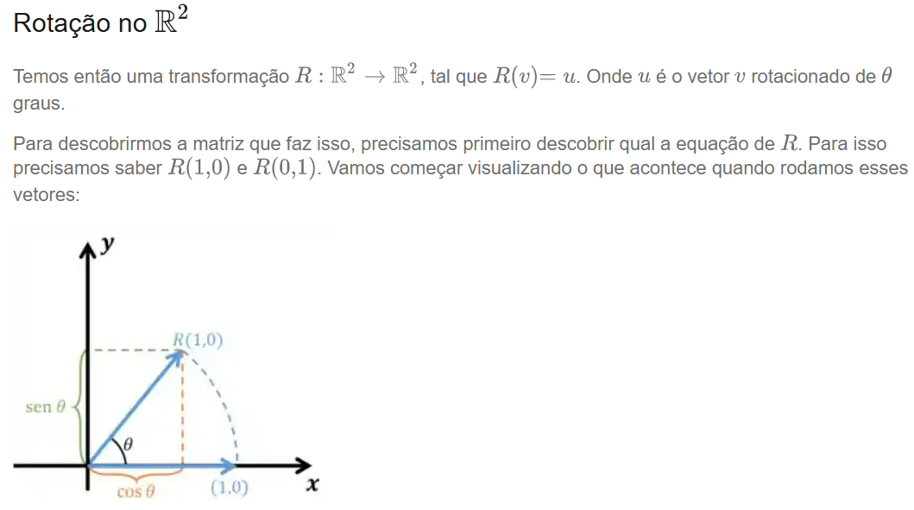

Slide 26
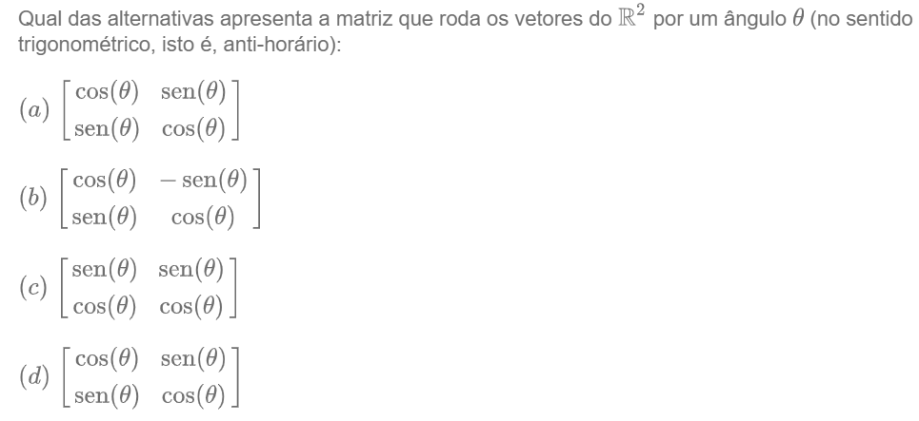

Slide 27
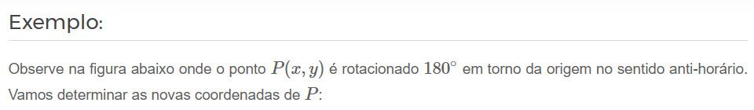
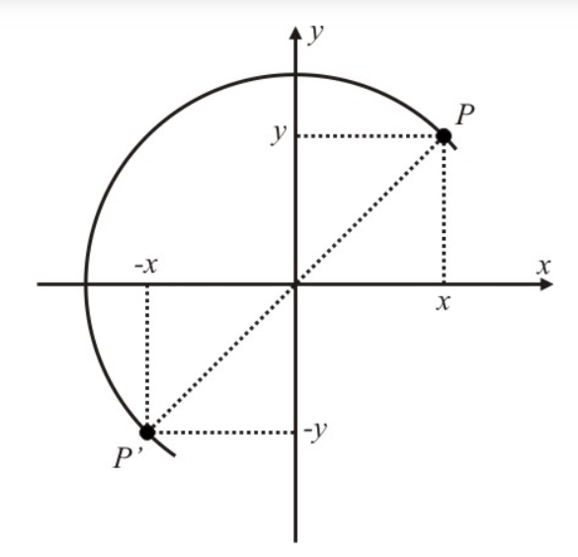

Slide 28
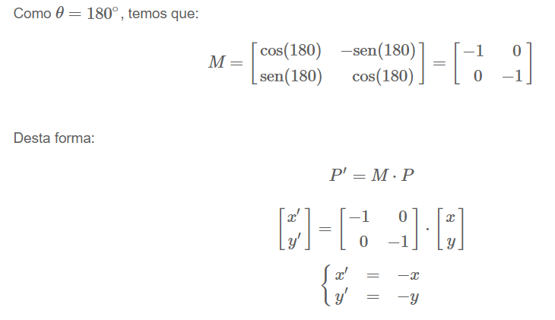

Slide 29
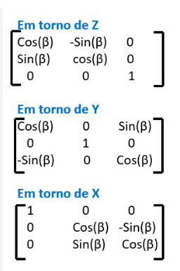
ROTAÇÃO EM R3

Slide 30
FONTE E LINK COMPLEMENTAR PARA ESTUDO
https://www.youtube.com/watch?v=YYWql_bLYP0
https://www.youtube.com/watch?v=2H5T17lMTBM a partir de 13:48
https://www.youtube.com/watch?v=5vG52SAtjXQ
https://www.youtube.com/watch?v=QxptWZuuXTU
https://www.youtube.com/watch?v=7TDjvVEAib0
https://www.respondeai.com.br/conteudo/algebra-linear-e-geometria-analitica/espacos-vetoriais-e-transformacoes-lineares/matriz-rotacao/1037
https://www.obaricentrodamente.com/2011/06/matrizes-de-rotacao-no-r2.html
https://www.ensinoeinformacao.com/transformacao-linear-algebra-linear-matriz-de-rotacao
https://pt.wikipedia.org/wiki/Matriz_de_rota%C3%A7%C3%A3o
https://slideplayer.com.br/slide/358133/
https://slideplayer.com.br/slide/1400517/#google_vignette
https://mariadayanef.blogspot.com/2016/
https://matheuspraxedescg.blogspot.com/2016/10/pipeline-grafico.html

Slide 31
MUDANÇA DE BASE

Slide 32
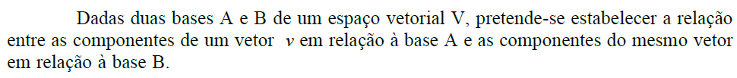
MUDANÇA DE BASE

Slide 33

MUDANÇA DE BASE

Slide 34
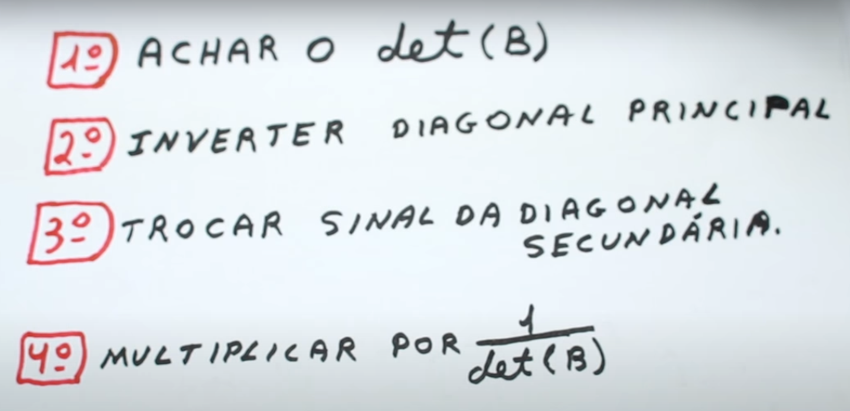

Slide 35
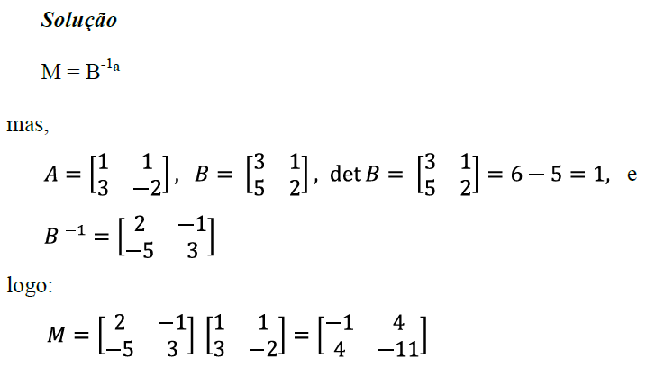
MUDANÇA DE BASE

Slide 36
MUDANÇA DE BASE

Slide 37
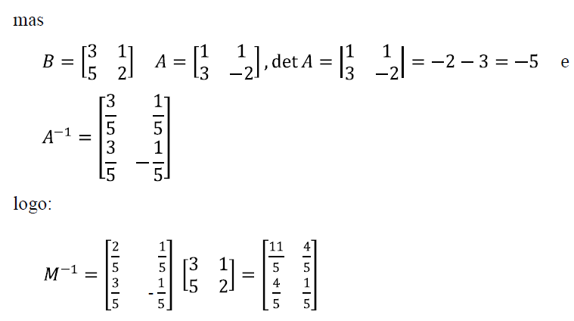

MUDANÇA DE BASE

Slide 38

MUDANÇA DE BASE

Slide 39
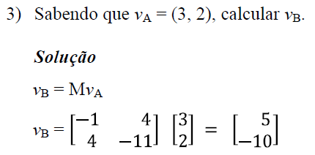
MUDANÇA DE BASE

Slide 40
MUDANÇA DE BASE

Slide 41
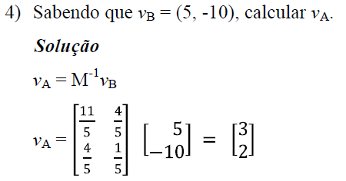
MUDANÇA DE BASE

Slide 42
MUDANÇA DE BASE

Slide 43
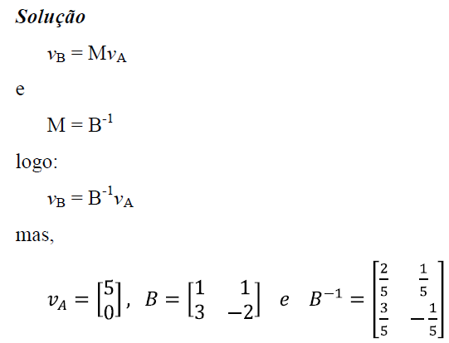
MUDANÇA DE BASE

Slide 44
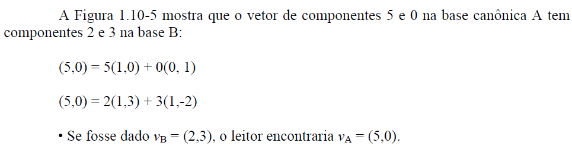
MUDANÇA DE BASE

Slide 45
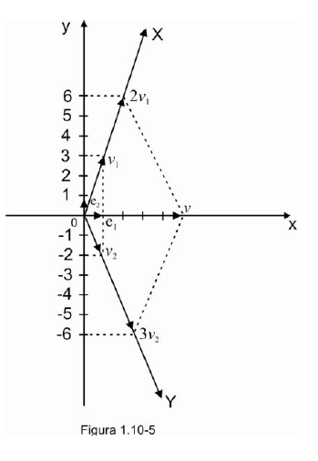
MUDANÇA DE BASE

Slide 46
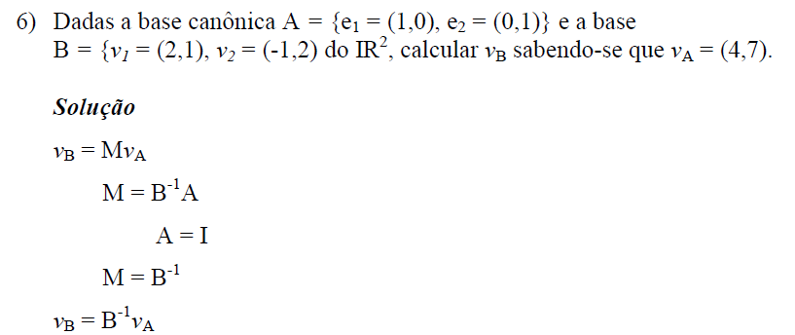
MUDANÇA DE BASE

Slide 47
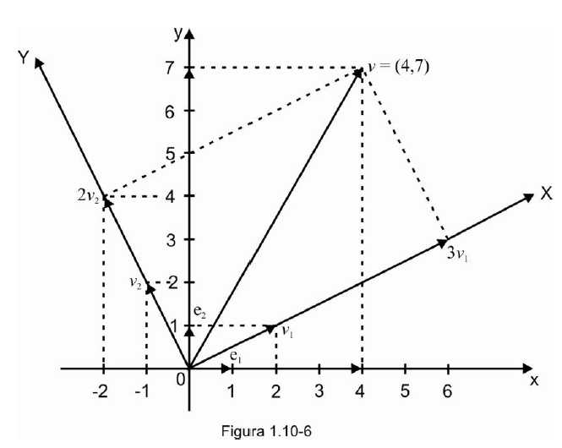
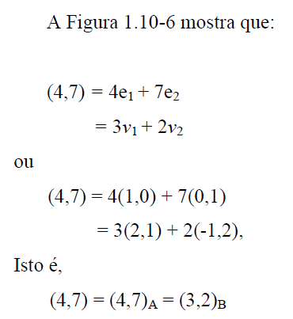
MUDANÇA DE BASE

Slide 48
MUDANÇA DE BASE
https://phylos.net/2018-06-07/mudancas-de-bases
https://www.youtube.com/watch?v=3F3E8DcivKg
https://www.youtube.com/watch?v=iZQWLOtAQzE
https://www.youtube.com/watch?v=Qta17OWjsFs

